Slide 1
Міжнародні зобов’язання України у сфері охорони навколишнього середовища

Slide 2
План
Участь України в міжнародній природоохоронній діяльності.
Міжнародне співробітництво у галузі охорони навколишнього природного середовища.
Міжнародне співробітництво в галузі ядерної та радіаційної безпеки, провідних міжнародних організацій, діяльність яких пов’язана із вирішенням глобальних чи регіональних проблем, охорони довкілля.
Україна, як член Ради Європи.
Інтеграція України в систему світового господарства.

Slide 3

Участь України в міжнародній природоохоронній діяльності.
У міжнародному співробітництві з охорони навколишнього середовища Україна заявила про себе як активний учасник. Вона є членом ООН і відповідно приєдналася до роботи усіх природоохоронних організацій, які діють під егідою останньої. Україна є суверенною стороною більше як двадцяти міжнародних угод з питань екології, бере участь у міжнародних конвенціях, виконує міжнародні зобов'язання з охорони навколишнього середовища. Українська держава з перших днів незалежності активно співпрацює у міжнародних природоохоронних заходах щодо реалізації екологічних програм і проектів. Так, ще у 1992 р. Україна як суверенна держава на саміті у Ріо-де-Жанейро (1992 р.) внесла пропозицію про екологічну конверсію підприємств, взяла на себе зобов'язання забезпечувати екологізацію економіки та розв'язання екологічних проблем як першочергове завдання господарської та державної політики.

Slide 4
В Україні створено біосферні заповідники, що внесені Бюро міжнародної координаційної ради з програми ЮНЕСКО "Людина та біосфера" до міжнародної мережі біосферних заповідників. Нині таких заповідників три: Асканія-Нова (Херсонська область), Чорноморський (Херсонська, Миколаївська області), Карпатський (Закарпатська область).
Міжнародне співробітництво у галузі охорони навколишнього природного середовища посідає одне з важливих місць у зовнішньополітичному курсі нашої держави. Україна підписала 44 двосторонні міжнародні угоди і договори насамперед із сусідами: Білоруссю, Грузією, Молдовою, Росією, Словаччиною та Польщею. Меморандуми про взаємопорозуміння щодо співробітництва в галузі охорони довкілля підписані з Австрією і Фінляндією. Угода про співробітництво в галузі охорони довкілля укладена урядом України з урядом Ізраїлю; про співробітництво в галузі ядерної безпеки і захисту від радіації — з урядами Фінляндії, Австрії та Росії. Динамічно розвивається співробітництво в галузі охорони довкілля, національних парків і біорізноманіття, раціонального використання природних ресурсів, управління водними ресурсами, токсичними відходами, подолання наслідків Чорнобильської катастрофи — з Данією, Нідерландами, США. Міжнародне співробітництво в галузі ядерної та радіаційної безпеки здійснюється Україною з MATATE І Європейським Союзом, а також на двосторонній основі — з США, ФРН, Канадою, Швецією та Японією. Україна підписала Меморандум про співробітництво урядів України та Канади з питань зміни клімату, а також Протокол про співробітництво з питань зміни клімату з Нідерландами і почала впровадження трьох спільних проектів.

Slide 5

У1996 р. Україна приєдналася до Бернської конвенції про збереження диких видів рослин і тварин та місць їх перебування, в рамках якої реалізовує проекти "Карпатська транскордонна екологічна мережа" та "Збереження різноманіття в Азово-Чорноморській екологічній мережі".
Україна є суверенною стороною понад 70 багатосторонніх і двосторонніх міжнародних договорів. Вона (в особі Міністерства охорони навколишнього природного середовища України) брала активну участь у розробці Орхунської конвенції, Картахенського протоколу про біобезпеку до Конвенції про біологічне різноманіття 1992 р., Протоколу про воду і здоров'я до Конвенції про охорону і використання транскордонних водотоків і міжнародних озер 1992 р., Протоколу про скорочення викидів азоту, легких органічних сполук, Протоколу про важкі метали до Конвенції про транскордонне забруднення повітря на великі відстані.

Slide 6
Україна є членом провідних міжнародних організацій, діяльність яких пов'язана із вирішенням глобальних чи регіональних проблем, охорони довкілля (ЮНЕП, ЮНЕСКО, ВООЗ та ін.). Вона бере активну участь у діяльності Європейської Економічної Комісії, насамперед, її Комітету з екологічної політики.
Важливою подією, що стимулювала розвиток міжнародного права навколишнього середовища на європейському рівні, стало прийняття Програми дій з охорони навколишнього середовища для Центральної і Східної Європи на Конференції міністрів охорони навколишнього середовища (Люцерн, Швейцарія, 28— ЗО квітня 1993 р,). Такі конференції стали традиційними. Вони відбувалися у 1995 р. в Софії (Болгарія), у 1998 р. — в Орхусі (Данія). У 2003 р. в Києві працювала конференція "Довкілля для Європи", що свідчить про високий міжнародний авторитет України в галузі охорони довкілля.
У 1994 р. українським парламентом була ратифікована Конвенція про захист Чорного моря від забруднення, а у 1996 р. ухвалено Стратегічний план дій для відновлення і захисту Чорного моря (включно з Азовським). Україна бере активну участь у Чорноморській і Дунайській екологічних програмах, підписує Конвенцію про запобігання забрудненню моря звалищами відходів та інших речовин, Конвенцію про охорону і стале використання басейну ріки Дунай, ратифікує Конвенцію про оцінку впливу на навколишнє середовище у транскордонному контексті .

Slide 7

У1998 р. в Україні почав реалізовуватися міжнародний спільний проект "Партнери з водно-болотних угідь" щодо збереження унікальної екосистеми Дунайських плавнів, а в 1999 р. Україна приєдналася до Конвенції про охорону і використання транскордонних водотоків. У 1999 р. було ратифіковано Конвенцію ООН про транскордонний вплив промислових аварій, Базельську конвенцію про контроль за транскордонним переміщенням небезпечних відходів та їх видаленням.
3 1999 р. Україна взяла на себе зобов'язання згідно з Вашингтонською конвенцією про міжнародну торгівлю видами дикої фауни і флори, що перебувають під загрозою зникнення. У 2002 р. вона приєдналася до Роттердамської конвенції про процедуру попередньо обґрунтованої згоди відносно окремих небезпечних хімічних речовин та пестицидів у міжнародній торгівлі.

Slide 8
Подальша діяльність України у напрямі реалізації положень глобальної екологічної політики та здійснення внеску до її формування полягатиме в такому:
— поглибленні і розширенні співпраці з міжнародними організаціями в галузі збереження довкілля;
— участі у регіональних екологічних програмах;
— участі у двосторонніх і багатосторонніх програмах щодо забезпечення радіаційної безпеки, розвитку ядерної енергетики, раціонального використання природних ресурсів;
— міжнародному співробітництві щодо ліквідації наслідків Чорнобильської катастрофи і поводження з радіоактивними відходами;
— вдосконаленні структури і змістових положень екологічного законодавства України, приведення його стандартів до норм екологічного міжнародного права;
— інтеграції національних природоохоронних мереж у регіональну і глобальну мережу;
— формуванні екологічного іміджу України і розвитку екотуризму;
— залученні урядових і неурядових організацій з метою вирішення екологічних проблем на національному і міждержавному рівнях, стимулюванні міжнародної діяльності, зокрема наукового характеру, для вирішення проблем довкілля.

Slide 9

Міжнародне співробітництво у галузі охорони навколишнього природного середовища.
Охорона навколишнього природного середовища є одним з найважливіших завдань, які стоять перед міжнародною спільнотою. У зв'язку з цим було створено безліч міжнародних організацій та угод, що регулюють співробітництво в цій сфері.
Однією з найважливіших угод у галузі охорони навколишнього природного середовища є Рамкова конвенція Організації Об'єднаних Націй про зміну клімату (UNFCCC), прийнята на Ріо-де-Жанейрській конференції в 1992 році. Угода надає міжнародну правову основу для співпраці в галузі зменшення викидів газів-відпрацьованих та пристосування до наслідків зміни клімату.

Slide 10

Крім того, існують інші угоди та конвенції, що регулюють охорону навколишнього середовища, такі як Конвенція про біорізноманіття, Конвенція про міжнародну торгівлю видами дикої фауни та флори, Конвенція про захист і використання транскордонних водотоків та міжнародних озер та інші.
Міжнародне співробітництво в галузі охорони навколишнього середовища здійснюється через співпрацю між різними державами, міжнародними організаціями та іншими зацікавленими сторонами. Співпраця може включати обмін інформацією, розробку та впровадження спільних проектів, розробку стандартів та рекомендацій, проведення спільних наукових досліджень та інше.
Окрім того,міжнародні судові органи також можуть відігравати важливу роль у забезпеченні охорони навколишнього середовища. Наприклад, Міжнародний суд ООН може вирішувати спірні питання між державами, пов'язані зі збереженням природних ресурсів та охороною навколишнього середовища.

Slide 11

Крім того, в рамках Організації Об'єднаних Націй було створено спеціалізовані органи, які займаються охороною навколишнього середовища. Одним з них є Програма ООН з навколишнього середовища (UNEP), яка займається збором та аналізом інформації про стан довкілля та розробкою заходів щодо його збереження. Крім того, у 2012 році була створена Міжнародна платформа зі зміни клімату, яка координує роботу міжнародних організацій з питань зміни клімату.
Загалом, міжнародне співробітництво у галузі охорони навколишнього середовища є важливим завданням, яке стоїть перед міжнародною спільнотою. Це вимагає спільних зусиль та координації дій від усіх зацікавлених сторін, а також використання міжнародних інструментів та механізмів для забезпечення виконання міжнародних зобов'язань у галузі охорони навколишнього середовища.

Slide 12
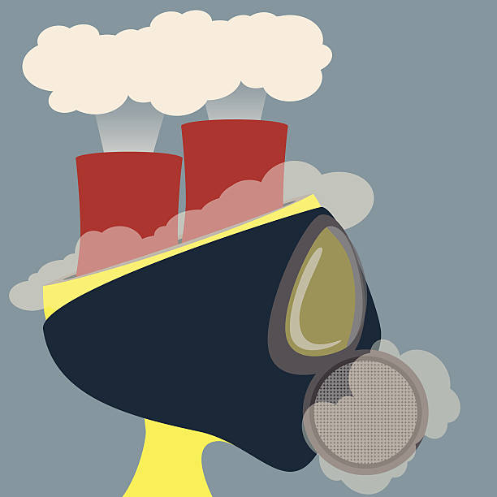
Міжнародне співробітництво в галузі ядерної та радіаційної безпеки, провідних міжнародних організацій, діяльність яких пов’язана із вирішенням глобальних чи регіональних проблем, охорони довкілля.
Міжнародне співробітництво в галузі ядерної та радіаційної безпеки є дуже важливим у забезпеченні безпеки людства та охорони довкілля в цілому. Ця галузь співпраці передбачає обмін досвідом, інформацією та технологіями між різними країнами та організаціями.
Однією з провідних міжнародних організацій у цій галузі є Міжнародна агенція з атомної енергії (МАГАТЕ). Ця організація створена з метою сприяння мирному використанню атомної енергії та протидії поширенню ядерної зброї. МАГАТЕ надає допомогу країнам у розробці та впровадженні стандартів безпеки, а також забезпечує контроль за використанням ядерної енергії для мирних цілей.

Slide 13
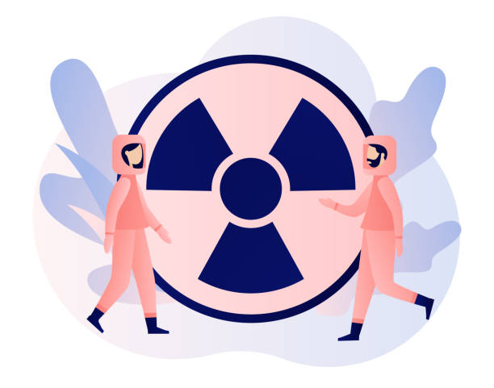
Іншою провідною міжнародною організацією в галузі ядерної та радіаційної безпеки є Всесвітня організація з охорони здоров'я (ВООЗ). ВООЗ веде моніторинг зараження харчових продуктів та води радіоактивними речовинами та надає поради щодо захисту населення від радіаційного впливу.
Крім того, існують різноманітні регіональні організації, які займаються ядерною та радіаційною безпекою. Наприклад, Європейська організація з безпеки ядерних установок (ЕБЮ) веде моніторинг безпеки ядерних електростанцій в Європі та надає поради щодо покращення стандартів безпеки. Також важливою регіональною організацією є Агенція з ядерної енергії для країн Азії та Тихоокеанського регіону (АТЕА), яка надає підтримку країнам-членам у розробці та впровадженні мирних програм ядерної енергії та забезпечує контроль за їх виконанням.

Slide 14
Крім міжнародних організацій, в галузі ядерної та радіаційної безпеки діє також багато національних організацій та агентств, які забезпечують безпеку на внутрішньому рівні. Наприклад, у США існує Агентство з ядерної енергетики (АЯЕ), яке відповідає за забезпечення безпеки та захисту громадського здоров'я внаслідок використання ядерної енергії.
У світі є також ряд міжнародних ініціатив, спрямованих на зменшення загрози ядерного тероризму та поширення ядерної зброї. Одна з таких ініціатив - Глобальний альянс проти ядерного тероризму (ГАЯТ), який був створений з метою координації дій країн у запобіганні терористичних актів з використанням ядерної зброї.
Отже, міжнародне співробітництво в галузі ядерної та радіаційної безпеки має велике значення для забезпечення безпеки людства та охорони довкілля. Різні міжнародні та національні організації працюють в цій галузі, надаючи підтримку країнам-членам у розробці та впровадженні стандартів безпеки та контролюючи їх дотримання. Крім того, існують різні міжнародні ініціативи, спрямовані на зменшення загрози ядерного тероризму та поширення ядерної зброї.
Проте, необхідно зазначити, що незважаючи на всі зусилля, існує ризик ядерної зброї.

Slide 15
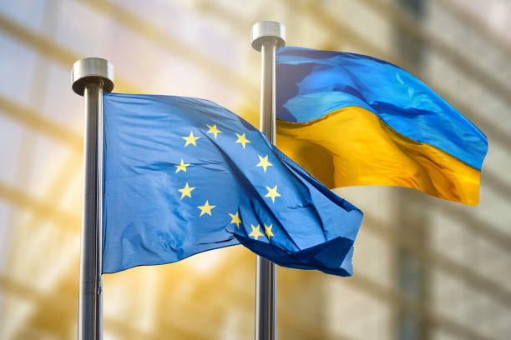
Україна, як член Ради Європи
Україна є членом Ради Європи з 1995 року. Рада Європи - це міжнародна організація, яка була створена в 1949 році з метою забезпечення співпраці країн Європи в галузі прав людини, демократії та правової держави.
Як член Ради Європи, Україна зобов'язана дотримуватися норм та стандартів, які встановлені в рамках цієї організації. Зокрема, це стосується захисту прав людини, зміцнення демократії та правової держави, боротьби з корупцією та забезпечення міжнаціональної гармонії.

Slide 16
Україна активно співпрацює з Радою Європи та іншими членами організації у реалізації спільних проектів та програм. Наприклад, Україна бере участь у програмі "Партнерство заради демократії" (Partnership for Democracy), яка сприяє зміцненню демократії та правової держави в країнах Центральної та Східної Європи. Україна також бере участь у програмі "Стійкість та безпека для демократії" (Resilience and Security for Democracy), яка спрямована на забезпечення стійкості та безпеки в країнах-членах Ради Європи.
Зокрема, Рада Європи має великий вплив на реформування правової системи та зміцнення прав людини в Україні. Через співпрацю з Радою Європи Україна вдосконалює законодавство в галузі прав людини та розвиває механізми захисту прав і свобод громадян.
Отже, членство в Раді Європи дозволяє Україні брати активну участь у реалізації проектів та програм, спрямованих на зміцнення демократії, правової держави та захисту прав людини, а також взаємодіяти з іншими країнами-членами Ради Європи для вирішення спільних проблем.

Slide 17

Інтеграція України в систему світового господарства.
Інтеграція України в систему світового господарства є важливим напрямком її розвитку та забезпечує можливості для покращення економічного, політичного та культурного співробітництва з іншими країнами світу.
Україна активно працює над зміцненням своїх позицій у світі та залученням іноземних інвестицій. Для цього було здійснено значні зусилля з приведення законодавства та регуляторного середовища у відповідність до стандартів ЄС та СОТ.
Україна є членом СОТ з 2008 року та має статус країни з ринком економіки. Це дає Україні можливість взаємодіяти з іншими країнами СОТ та залучати іноземні інвестиції, збільшувати обсяги експорту та розвивати свій внутрішній ринок.

Slide 18

Україна також розвиває свої відносини з Європейським Союзом та іншими країнами світу у рамках різноманітних спільних проектів та програм. Зокрема, з 2014 року Україна підписала Угоду про асоціацію з Європейським Союзом, що відкриває нові можливості для розвитку торгівлі та економічного співробітництва з країнами-членами ЄС.
Україна також активно співпрацює з міжнародними фінансовими організаціями, такими як Міжнародний валютний фонд та Світовий банк, для забезпечення стабільності економіки та зміцнення фінансової системи країни.

Slide 19

Інтеграція України в світове господарство має багато переваг, серед яких можна виділити:
Збільшення обсягів експорту та розвиток зовнішньої торгівлі, що позитивно впливає на економіку країни та забезпечує створення нових робочих місць;
Підвищення якості продукції та послуг, що є результатом впровадження відповідних стандартів і технологій;
Залучення іноземних інвестицій та технологій, що сприяє розвитку внутрішнього ринку та інфраструктури країни;
Збільшення кількості можливостей для студентів та вчених для отримання міжнародного досвіду та співпраці зі світовими лідерами в різних галузях;
Посилення взаємодії з іншими країнами світу та зміцнення ролі України на міжнародній арені.

